Slide 1



استراتيجيات الإعلان والتسويق
Intro Lecture
MKT 211
إعداد
د.معتز نبيل
www.midocean.ae

Slide 2

Intro
Lecture
محتويات المحاضرة
مقدمة عن أستاذ المقرر.
توصيف المقرر.
أهداف المقرر.
مخرجات التعليم المستهدفة من المقرر.
التقييم الطلابى.
موضوعات المقرر.
مفهوم الاستراتيجية.
مراجع المقرر.
www.midocean.ae

Slide 3
Intro
Lecture
مقدمة عن أستاذ المقرر
www.midocean.ae

Slide 4
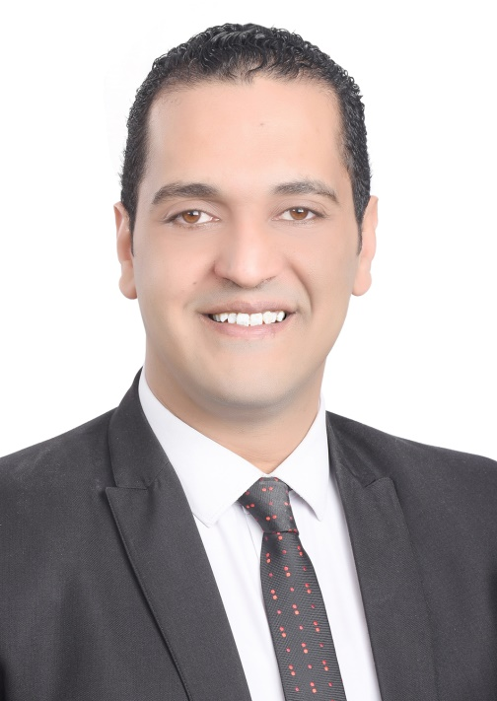
Intro
Lecture
مقدمة عن أستاذ المقرر
مدرس التسويق والإعلام الرقمى ولديه خبرة أكاديمية نظرية وعملية عن التسويق وكيفية إعداد الحملات الإعلانية التقليدية والرقمية؛ منذ حصوله على بكالوريوس الإعلام فى الإنتاج الإعلانى، ثم أتم حصوله على دبلوم الإعلام مرورًا بدرجة الماجستير بجانب عمله بالجانب التطبيقى والعملى.
معتز محاضر متمرس فى التسويق والإعلام الرقمى حيث أشرف على العديد من مشروعات التخرج بجوار خبرته التطبيقية فى مجال الإنتاج الإعلانى فى المونتاج والميكساج و مراحل الإنتاج الإعلانى المختلفة Pre Production – Production – Post production) ).
www.midocean.ae

Slide 5
Intro
Lecture
مقدمة عن أستاذ المقرر
حصل معتز على درجة الدكتوراه فى التسويق الرقمى، وكيفية استفادة الشركات منه فى تحقيق أهدافها وتحقيق أعلى نسبة ربح منه مع تقليل أعلى معدل من النفقات بشكل لا يؤثر فى جودة الحملات الإعلانية.
دارت أبحاث معتز العملية حول التسويق الرقمى وأهميته و أشكاله وأنواعه وخصائصه بإختلاف الوسائل الإعلانية الرقمية المستخدمة للوصول إلى الجمهور المستهدف أو الجمهور المراد الوصول إليه من خلال عملية اتصال تسويقى ناجح لتحقيق السلوك المراد تكوينه من خلال شراء السلعة المراد بيعها أو تعديل سلوك إذا كانت حملة توعية اجتماعية.
www.midocean.ae

Slide 6
Intro
Lecture
توصيف المقرر
www.midocean.ae

Slide 7
Intro
Lecture
توصيف المقرر
يتناول مقرر استراتيجيات الإعلان والتسويق عددًا من الموضوعات الأساسية المرتبطة بمفهوم استراتيجيات الإعلان واستراتيجيات التسويق ، من خلال استراتيجية (محركات البحث- المؤثرين – الغوريلا Guerrilla marketing - الأخضر – الشفهي – العام – المتخصص – التريند – المحتوى – الجغرافي – تسويقInbound - تسويق Outbound - الدفع – الجذب – الكشط والاختراق) .
www.midocean.ae

Slide 8
Intro
Lecture
أهداف المقرر
www.midocean.ae

Slide 9
Intro
Lecture
أهداف المقرر
يهدف المقرر إلى معرفة استراتيجيات التسويق والإعلان الرقمي والتقليدي وكيفية الاستفادة منها من قبل مديري التسويق عند التخطيط للحملات التسويقية والإعلانية وذلك بهدف الوصول إلى الجمهور المستهدف الذي تم دراسة احتياجاته ورغباته بكل دقه من قبل فريق التسويق المكلف بتصميم كيفية سريان الحملة التسويقية وزيادة الحصة التسويقية للشركة فى السوق المستهدفة بهدف شراء أو استخدام السلعة أو الخدمة المراد بيعها للجمهور المستهدف من هذه السوق.
www.midocean.ae

Slide 10
Intro
Lecture
مخرجات التعليم المستهدفة من المقرر
www.midocean.ae

Slide 11
Intro
Lecture
مخرجات التعليم المستهدفة من المقرر
فى نهاية المقرر، سيكون الطلاب قادرون على ما يلى:
التعرف على مفهوم استراتيجيات الإعلان والتسويق.
التعرف على استراتيجية التسويق عبر محركات البحث.
التعرف على استراتيجية التسويق من خلال المؤثرين.
التعرف على استراتيجية التسويق الغوريلا.
التعرف على استراتيجية التسويق الأخضر.
التعرف على استراتيجية التسويق الشفهي.
التعرف على استراتيجية التسويق العام.
www.midocean.ae

Slide 12
Intro
Lecture
مخرجات التعليم المستهدفة من المقرر
التعرف على استراتيجية التسويق المتخصص.
التعرف على استراتيجية التسويق بالأحداث الجارية.
التعرف على استراتيجية التسويق بالمحتوى.
التعرف على استراتيجية التسويق الجغرافي.
التعرف على تسويق Inbound وتسويق Outbound.
التعرف على استراتيجية الدفع والجذب.
التعرف على استراتيجية الكشط والاختراق.
www.midocean.ae

Slide 13

Intro
Lecture
التقييم الطلابى
اختبار أسبوعي للطلاب.
www.midocean.ae

Slide 14

Intro
Lecture
حلقات نقاشية للطلاب
يتم انعقاد حلقات نقاشية أسبوعية مع أستاذ المقرر.
www.midocean.ae

Slide 15
Intro
Lecture
موضوعات المقرر
www.midocean.ae

Slide 16
Lecture
ماهية الاستراتيجية
1
تمهيد.
مفهوم الاستراتيجية
أبعاد الاستراتيجية
ماهية الاستراتيجية الإعلانية
الصعوبات التى قد تواجه الاستراتيجية الإعلانية
مميزات الاستراتيجية الإعلانية
ماهية الاستراتيجيات التسويقية
الفرق بين استراتيجيات التسويق التقليدى والرقمي
مراحل تخطيط استراتيجيات التسويق
أنواع تقييم الاستراتيجية التسويقية
خاتمة
www.midocean.ae

Slide 17
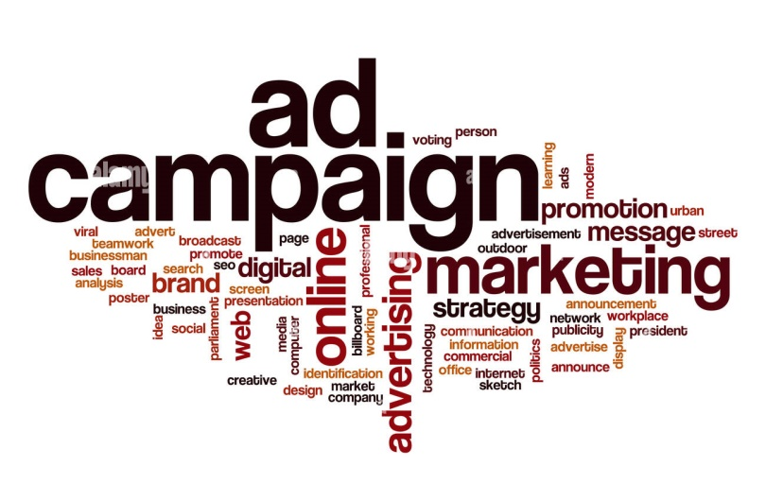
Lecture
استراتيجيات الحملات الإعلانية
2
تمهيد.
ماهية الحملات الإعلانية.
أنواع استراتيجيات الحملة الإعلانية.
استراتيجيات طريقة عرض الحملات الإعلانية.
استراتيجيات كثافة عرض الحملات الإعلانية.
مميزات استراتيجية الكثافة المتساوية.
عيوب استراتيجية الكثافة المتساوية.
مميزات استراتيجية الكثافة المتنامية.
عيوب استراتيجية الكثافة المتنامية.
مميزات استراتيجية الكثافة المتلاشية.
www.midocean.ae

Slide 18
Lecture
استراتيجيات الحملات الإعلانية
2
عيوب استراتيجية الكثافة المتلاشية.
مميزات استراتيجية الكثافة المتذبذبة.
عيوب استراتيجية الكثافة المتذبذبة.
خاتمة.
www.midocean.ae

Slide 19
Lecture
نماذج من الاستراتيجيات التسويقية
3
تمهيد.
استراتيجية الجذب.
مزايا وعيوب استراتيجية الجذب.
استراتيجية الدفع.
مزايا وعيوب استراتيجية الدفع.
استراتيجية الكشط.
مزايا وعيوب استراتيجية الكشط.
استراتيجية الاختراق.
مزايا وعيوب استراتيجية الاختراق.
خاتمة.
www.midocean.ae

Slide 20
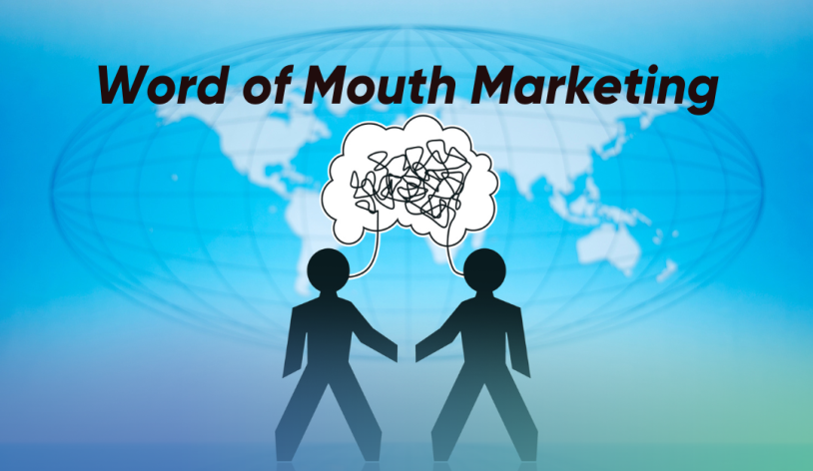
Lecture
استراتيجيات تسويقية معاصرة
4
تمهيد.
ماهية استراتيجية التسويق الشفهي.
عناصر استراتيجية التسويق الشفهي.
أبعاد استراتيجية التسويق الشفهي.
مزايا استراتيجية التسويق الشفهي.
عيوب استراتيجية التسويق الشفهي.
الفرق بين استراتيجية التسويق الشفهي الرقمي والتسويق الشفهي التقليدي.
علاقة استراتيجية التسويق الشفهي مع المزيج التسويقي.
خاتمة.
www.midocean.ae

Slide 21

Lecture
استراتيجية تسويق الغوريلا Guerilla Marketing))
5
تمهيد.
ماهية مصطلح استراتيجية تسويق الغوريلا(Guerilla Marketing) .
استراتيجية تسويق الغوريلاGuerilla Marketing) ) من الناحية التاريخية.
أساسيات استراتيجية تسويق الغوريلا (Guerilla Marketing).
مزايا استراتيجية تسويق الغوريلا Guerilla Marketing)).
عيوب استراتيجية تسويق الغوريلا Guerilla Marketing)).
استخدامات استراتيجية تسويق الغوريلا Guerilla Marketing)).
أثر استراتيجية تسويق الغوريلاGuerilla Marketing) ) على سلوك المستهلك.
خاتمة.
www.midocean.ae

Slide 22
Lecture
استراتيجية التسويق الأخضر Green Marketing))
واستراتيجية التسويق بالأحداث الجارية Trend Jacking))
6
تمهيد.
ماهية مصطلح استراتيجية التسويق الأخضرGreen Marketing) ).
نشأة استراتيجية التسويق الأخضرGreen Marketing) ).
مميزات استراتيجية التسويق الأخضرGreen Marketing) ).
عيوب استراتيجية التسويق الأخضر(Green Marketing).
ماهية مصطلح التسويق بالأحداث الجاريةTrend Jacking Marketing) ).
مميزات استراتيجية التسويق بالأحداث الجاريةTrend Jacking Marketing) ).
عيوب استراتيجية التسويق بالأحداث الجارية Trend Jacking Marketing)).
خاتمة.
www.midocean.ae

Slide 23
Lecture
استراتيجية التسويق بالمحتوى Content Marketing))
واستراتيجية التسويق بالمؤثرين (Influencer Marketing)
7
تمهيد.
ماهية مصطلح استراتيجية التسويق بالمحتوى.
تاريخ ونشأة استراتيجية التسويق بالمحتوى.
مميزات استراتيجية التسويق بالمحتوى.
عيوب استراتيجية التسويق بالمحتوى.
ماهية مصطلح استراتيجية التسويق بالمؤثرين.
مميزات استراتيجية التسويق بالمؤثرين.
عيوب استراتيجية التسويق بالمؤثرين.
خاتمة.
www.midocean.ae

Slide 24
Lecture
استراتيجية التسويق بمحركات البحث SEO))
استراتيجية التسويق الجغرافي (Geographic Marketing)
8
تمهيد.
ماهية مصطلح استراتيجية التسويق بمحركات البحث (SEO ).
مميزات استراتيجية التسويق بمحركات البحث.
عيوب استراتيجية التسويق بمحركات البحث.
اعتبارات العمل باستراتيجية التسويق بمحركات البحث.
ماهية استراتيجية التسويق الجغرافي Geographic Marketing)).
مميزات استراتيجية التسويق الجغرافي.
عيوب استراتيجية التسويق الجغرافي.
الاعتبارات الواجب مراعتها عبر استراتيجية التسويق الجغرافي.
خاتمة.
www.midocean.ae

Slide 25
Lecture
ماهية استراتيجية تسويق Outbound
وماهية استراتيجية تسويق Inbound
9
تمهيد.
ماهية استراتيجية تسويق Outbound.
خصائص استراتيجية تسويق Outbound.
مميزات استراتيجية تسويق Outbound.
عيوب استراتيجية تسويق Outbound.
ماهية استراتيجية تسويق Inbound.
خصائص استراتيجية تسويق Inbound.
مميزات استراتيجية تسويق Inbound.
عيوب استراتيجية تسويق Inbound.
خاتمة.
www.midocean.ae

Slide 26
Lecture
استراتيجية التسويق الشاملMass Marketing
استراتيجية التسويق المتخصصNiche Marketing
10
تمهيد.
ماهية استراتيجية التسويق الشاملMass Marketing .
مميزات استراتيجية التسويق الشاملMass Marketing .
عيوب استراتيجية التسويق الشاملMass Marketing .
ماهية استراتيجية التسويق المتخصصNiche Marketing .
أنواع استراتيجيات التسويق المتخصصNiche Marketing .
مميزات استراتيجية التسويق المتخصصNiche Marketing .
عيوب استراتيجية التسويق المتخصص Niche Marketing.
خاتمة.
www.midocean.ae

Slide 27
The last Lecture
مراجعة
Week 12
مراجعة المنهج ومعرفة طريقة الامتحان النهائى.
استقبال أسئلة الطلبة واستفساراتهم عن المنهج.
www.midocean.ae

Slide 28
Intro
Lecture
مفهوم الاستراتيجية
الاستراتيجية هي خطة شاملة تحدد الأهداف الرئيسية للمنظمة والسبل التي ستتبع لتحقيق تلك الأهداف.
تتضمن الاستراتيجية اتخاذ القرارات الحاسمة حول كيفية تخصيص الموارد والجهود لضمان تحقيق الرؤية والأهداف المحددة مسبقًا بشكل فعّال؛ حيث تعتبر الاستراتيجية جزءًا أساسيًا من عملية التخطيط والتنفيذ في المنظمات؛ سواء كانت ربحية أو غير ربحية.
www.midocean.ae

Slide 29
Intro
Lecture
مفهوم الاستراتيجية
لذلك تُعد الاستراتيجية هي خطة أو مجموعة من التوجهات التى تهدف إلى تحقيق هدف معين على المدى الطويل في سياق الأعمال التجارية، حيث تشير الاستراتيجية إلى الطريقة التي تخطط بها الشركة للوصول إلى أهدافها التنافسية والنجاح في السوق.
www.midocean.ae

Slide 30
Intro
Lecture
مفهوم الاستراتيجية
لذلك تشمل الاستراتيجية:
الأهداف: ما تريد المنظمة تحقيقه.
الموارد: الأصول والقدرات التي تمتلكها المنظمة.
البيئة: فهم السوق والمنافسين والعوامل الخارجية الأخرى.
الوسائل: الطرق والأساليب التي تستخدم لتنفيذ الخطة.
www.midocean.ae

Slide 31
Intro
Lecture
مراجع المقرر
www.midocean.ae

Slide 32
Intro
Lecture
مراجع المقرر
Online Advertising Strategies to Effectively Market a Business School, Vikram Kumar, Ramakrishnan Raman & R Meenakshi, Symbiosis International (Deemed University) and Symbiosis Institute of Business Management, Pune, India, 2021.
Inbound and Outbound Marketing: The Perfect Match, Jeff Kalter, 2022.
www.midocean.ae

Slide 33



Thank You

